Slide 1









(Tiết 2)
Giáo viên: Hoàng Thị Thùy Linh

Slide 2







Các bạn hãy giúp đỡ mình bày kem lên tủ nhé!

Slide 3
Tính: a + 45 với a = 18
A
53
B
73
C
63

Slide 4
Tính: 24 : b với b = 8
A
3
B
2
C
4

Slide 5
Tính: (c – 7) x 5 với c = 18
A
65
B
55
C
45

Slide 6
Tính: 121 – (d + 55) với d = 45
A
21
B
22
C
20

Slide 7
Kem đã được bày lên tủ rồi. Cảm ơn các bạn đã giúp mình nhé!

Slide 8



LUYỆN TẬP

Slide 9


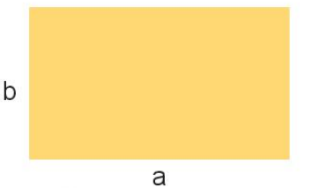

1. Số
Chu vi P của hình chữ nhật có chiều dài a, chiều rộng b (cùng đơn vị đo) được tính theo công thức:
Hãy tính chu vi của hình chữ nhật theo kích thước sau:
Chiều dài (cm) | Chiều rộng (cm) | Chu vi hình chữ nhật (cm)
10 | 7 | 34
25 | 16 | ?
34 | 28 | ?

Slide 10
Chiều dài (cm) | Chiều rộng (cm) | Chu vi hình chữ nhật (cm)
10 | 7 | 34
25 | 16 | ?
34 | 28 | ?
(25 + 16) × 2 =
82
(34 + 28) × 2 =
124

Slide 11

2
a) Tính giá trị của biểu thức a + b × 2 với a = 8, b = 2
b) Tính giá trị của biểu thức (a + b) : 2 với a = 15, b = 27
a)
a + b × 2
= 8 + 2 × 2
= 12
b)
(a + b) : 2
= (15 + 27) : 2
= 21

Slide 12
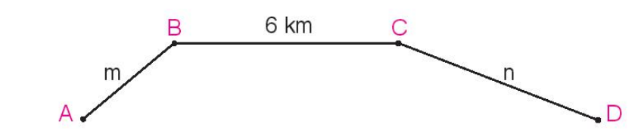
3
Quãng đường ABCD gồm 3 đoạn như hình vẽ dưới đây.
Hãy tính độ dài quãng đường ABCD với:
a) m = 4 km, n = 7 km
b) m = 5 km, n = 9 km
Biểu thức tính độ dài quãng đường ABCD là: m + 6 + n

Slide 13
a) Với m = 4 km, n = 7 km, độ dài quãng đường ABCD là:
m + 6 + n = 4 + 6 + 7 = 17 (km)
b) Với m = 5 km, n = 9 km, độ dài quãng đường ABCD là:
m + 6 + n = 5 + 6 + 9 = 20 (km)

Slide 14
4
a) Tính giá trị của biểu thức 12 : (3 – m) với m = 0; m = 1; m = 2
b) Trong ba giá trị biểu thức tìm được ở câu a, với m bằng bao nhiêu thì biểu thức 12 : (3 – m) có giá trị lớn nhất?
a) Với m = 0, giá trị biểu thức 12 : (3 – m) là:
12 : (3 – 0) = 12 : 3 = 4
Với m = 1, giá trị biểu thức 12 : (3 – m) là:
12 : (3 – 1 ) = 12 : 2 = 6
Với m = 2, giá trị biểu thức 12 : (3 – m) là:
12 : (3 – 2) = 12 : 1 = 12

Slide 15
4
b) Trong ba giá trị biểu thức tìm được ở câu a, với m bằng bao nhiêu thì biểu thức 12 : (3 – m) có giá trị lớn nhất?
Nhận xét:
Trong phép chia 12 : (3 – a), số bị chia 12 không đổi, số chia (3 – a) càng bé thì thương càng lớn.
Do đó thương của 12 chia cho (3 – a) lớn nhất khi (3 – a) bé nhất có thể, khi đó 3 – a = 1 hay a = 2.
Vậy với a = 2 thì biểu thức 12 : (3 – a) có giá trị lớn nhất.

Slide 16







